Slide 1
Pemodelan Data
Matakuliah Basis Data Dasar
Dosen pengampu: KhoiRUL UMAM, M.Kom
S1 Teknik Informatika STIKOM PGRI Banyuwangi

Slide 2
Desain Database
Menunjukkan entitas (tabel) yang ada di dalam DB
Menggambarkan hubungan antarentitas
Mendetailkan sifat tiap entitas (atribut dan tipe datanya)
Mengetahui bentuk DB dalam sekali pandang
Menggunakan Entity Relationship Diagram (ERD) dan Physical Data Model (PDM)

Slide 3
Komponen Model E-R
Entitas
Orang, tempat, objek, event, konsep.
Instan Entitas
Individu anggota suatu entitas, misalnya Andi, Rudy (orang), Jakarta, Surabaya (Kota), dsbnya. Biasanya direpresentasikan sebagai baris data dalam suatu tabel (Record).

Slide 4
Komponen Model E-R (Lanjutan)
Atribut
Ciri dan Karakteristik suatu tipe entitas. Biasanya direpresentasikan sebagai kolom data dalam suatu tabel (Field).
Tipe Hubungan
Kategori hubungan antar entitas (satu-ke-satu, satu-ke-banyak, banyak-ke-banyak).

Slide 5
Notasi Dasar ERD

Slide 6
Entitas
Yang merupakan Entitas
- Suatu objek yang memiliki beberapa instan di database.
- Suatu objek yang memiliki beberapa atribut.
- Yang menjadi Objek pemodelan.
Yang bukan Entitas
- Pengguna database tersebut (End User).
- Output dari sistem database (misalnya laporan).

Slide 7
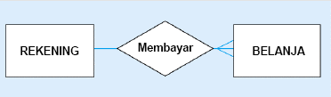
Contoh Entitas

Slide 8
Atribut
Merupakan ciri atau karakteristik suatu tipe entitas.
Klasifikasi Atribut
- Atribut Sederhana dan Komposit.
- Atribut Bernilai Tunggal dan Bernilai Banyak.
- Atribut Tersimpan / Tercatat dan Derivat.
- Atribut Identitas / Pengenal.

Slide 9
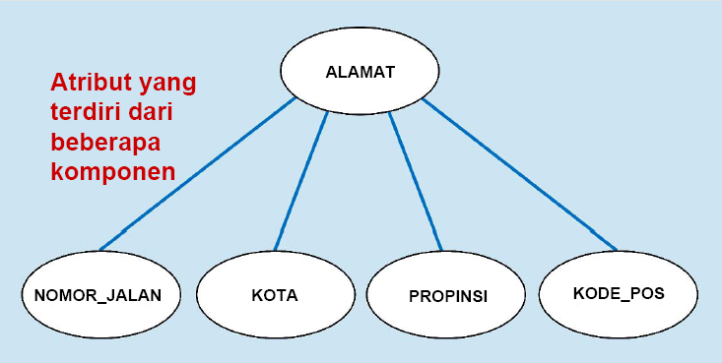
Contoh Atribut Komposit

Slide 10
Atribut Identitas (Key)
Merupakan atribut (atau sekumpulan atribut) yang secara unik mengidentifikasi masing-masing instan dari suatu tipe entitas.
Macamnya : Key Sederhana dan Key Komposit
Kandidat Key
Atribut yang dapat dijadikan sebagai Key, yaitu memenuhi persyaratan untuk menjadi Key Identitas.

Slide 11
Karakteristik Key Identitas
Nilainya tidak akan berubah.
Tidak bernilai Null (Kosong).
Nilai bersifat unik.

Slide 12
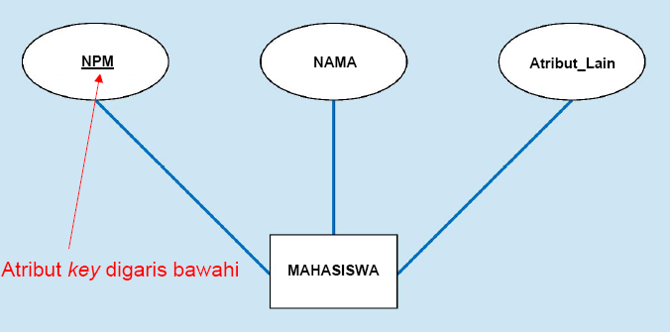
Contoh Atribut Identitas (Key)

Slide 13
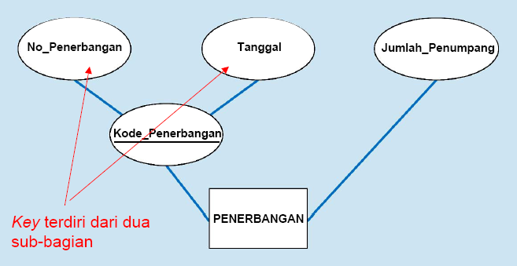
Contoh Atribut Key Komposit

Slide 14
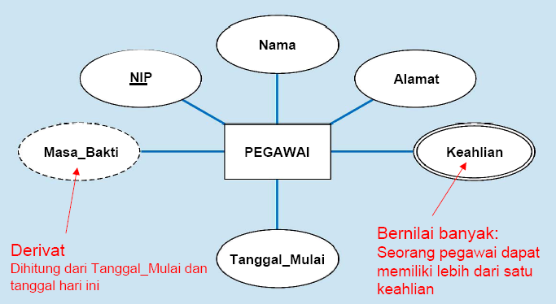
Contoh Atribut Bernilai Banyak dan Atribut Derivat

Slide 15
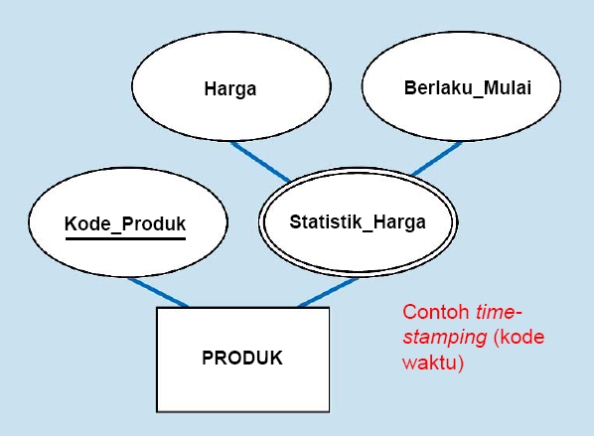
Contoh Atribut Bernilai Ganda dan juga Komposit

Slide 16
Hubungan
Tipe Hubungan
Digambarkan sebagai belah ketupat dengan garis yang menghubungkan tipe – tipe entitas.
Instan Hubungan
Menghubungkan instan – instan entitas spesifik.
Dua entitas dapat memiliki lebih dari satu tipe hubungan antar mereka (Hubungan Majemuk).
Ada juga Entitas Asosiatif, yaitu gabungan antara hubungan dan entitas.

Slide 17
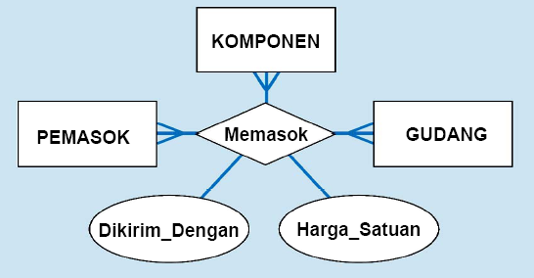
Hubungan dengan Atribut
Mendeskripsikan hal – hal yang berkenaan dengan asosiasi antar entitas dalam hubungan tersebut.

Slide 18
Derajat Hubungan
Derajat suatu Hubungan adalah jumlah tipe entitas yang terlibat di dalamnya, macamnya :
Hubungan Unary
Hubungan Binary
Hubungan Ternary

Slide 19
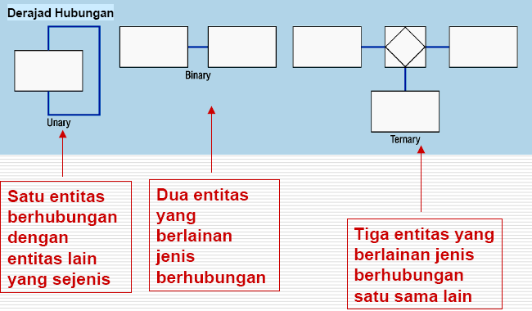
Derajat Hubungan (Lanjutan)

Slide 20
Kardinalitas Hubungan
Satu-ke-Satu
Setiap entitas dalam hubungan memiliki satu dan hanya satu entitas pasangan.
Satu-ke-Banyak
Satu entitas di satu pihak dalam suatu hubungan dapat memiliki beberapa pasangan di pihak lawannya, tetapi entitas di pihak lawannya hanya boleh memiliki maksimum satu pasangan.
Banyak-ke-Banyak
Entitas – entitas di masing – masing sisi dari hubungan dapat memiliki beberapa pasangan di sisi yang lain.

Slide 21
Hubungan Satu-ke-Satu

Slide 22
Hubungan Satu-ke-Banyak

Slide 23
Hubungan Banyak-ke-Satu

Slide 24
Hubungan Banyak-ke-Banyak

Slide 25
Konstrain Kardinalitas
Merupakan batasan jumlah instan dari satu entitas yang dapat atau harus berasosiasi dengan setiap instan dari entitas yang lain.
Kardinalitas Minimum
- Jika Nol, berarti Optional (Tidak Wajib)
- Jika Satu atau lebih, berarti Wajib
Kardinalitas Maksimum
- Jumlah maksimum

Slide 26
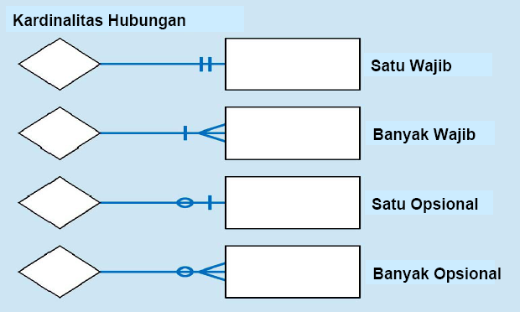
Kardinalitas

Slide 27
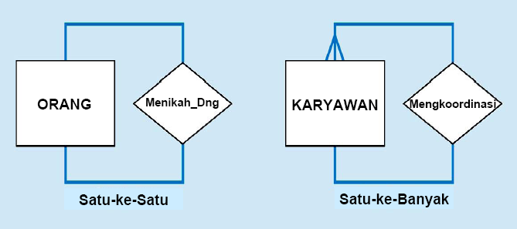
Contoh Hubungan Unary

Slide 28
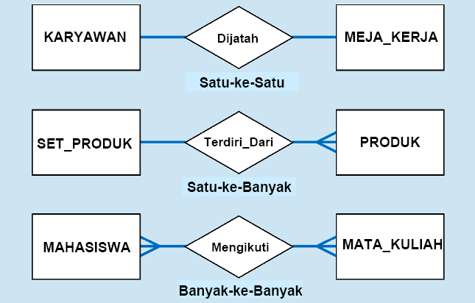
Contoh Hubungan Binary

Slide 29
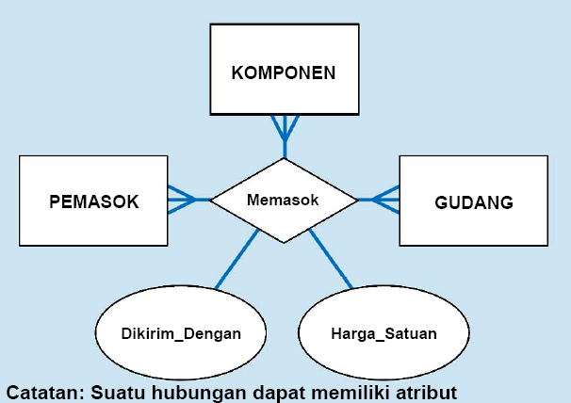
Contoh Hubungan Ternary

Slide 30
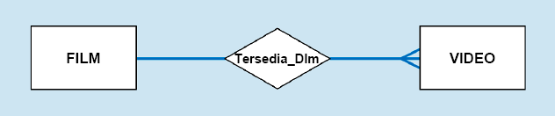
Contoh Hubungan dengan Notasi Kardinalitas Maksimum

Slide 31
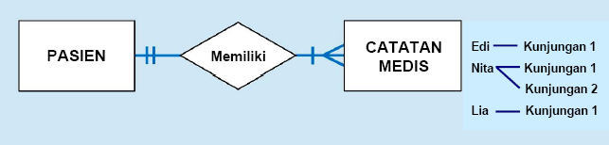
Contoh Hubungan dengan Notasi Kardinalitas Minimum Wajib

Slide 32
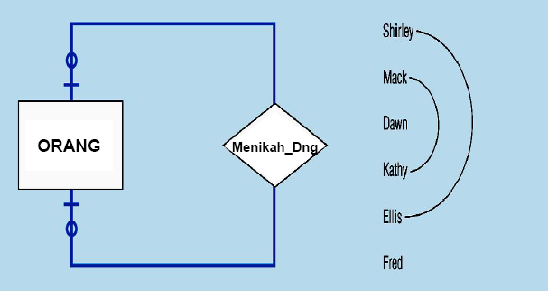
Contoh Kardinalitas Optional Derajat Unary, Hubungan Satu-ke-Satu

Slide 33
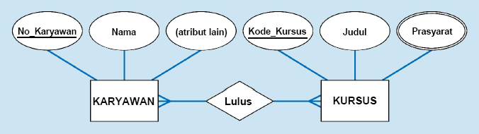
Tipe Hubungan

Slide 34
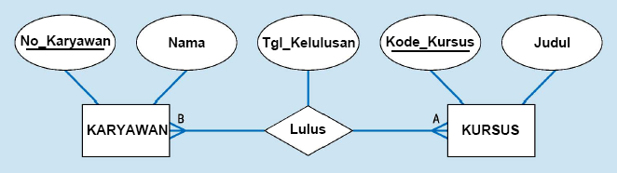
Contoh Hubungan Binary dengan Atribut

Slide 35
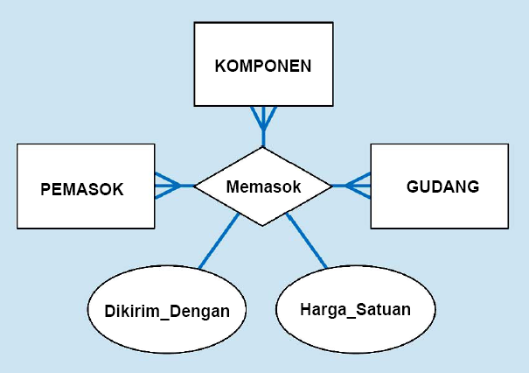
Contoh Hubungan Ternary dengan Atribut

Slide 36
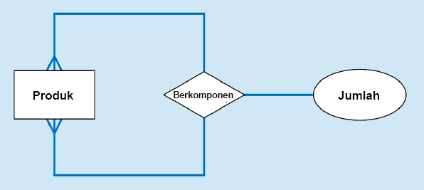
Contoh Hubungan Unary Beratribut, Hubungan Banyak-ke-Banyak

Slide 37
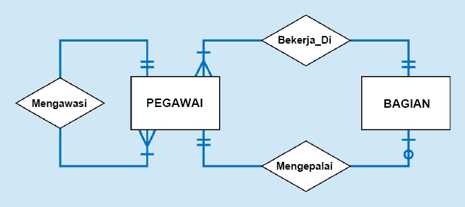
Contoh Hubungan Majemuk

Slide 38
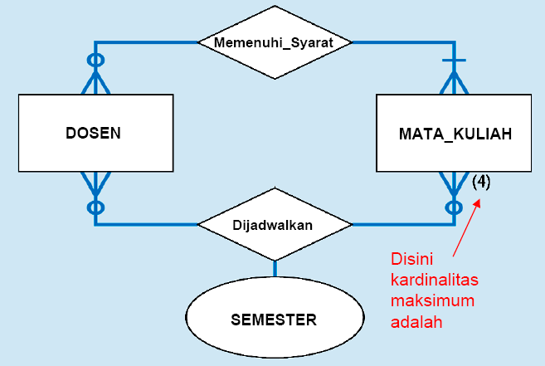
Contoh Dosen dan Mata Kuliah (dengan Konstrain)

Slide 39
Entitas Kuat dan Lemah
Entitas Kuat
- Eksistensinya tidak tergantung pada entitas – entitas lain.
- Memiliki atribut identitas (bernilai unik) sendiri.
- Digambarkan sebagai kotak bergaris tunggal.
Entitas Lemah
- Eksistensinya tergantung dari suatu entitas kuat.
- Tidak memiliki atribut identitas (yang bernilai unik).
- Digambarkan sebagai kotak bergaris ganda.

Slide 40
Hubungan Identifikasi
Menghubungkan entitas – entitas kuat dengan lemah.
Digambarkan dengan belah ketupat bergaris ganda.

Slide 41
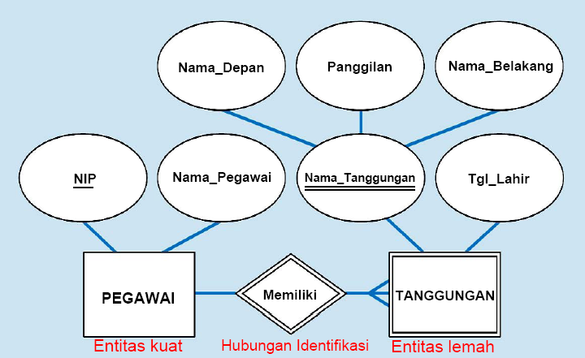
Contoh Entitas Kuat dan Lemah

Slide 42
Entitas Asosiatif
Merupakan suatu Entitas yang memiliki atribut – atribut
Juga merupakan suatu Hubungan yang menghubungkan dua entitas.

Slide 43
Karakteristik Entitas Asosiatif
Entitas Asosiatif dapat memiliki makna baru yang tidak tergantung pada entitas – entitas yang berhubungan dengannya.
Entitas Asosiatif sebaiknya memiliki atribut pengenal unik, di samping atribut – atribut yang lain.
Hubungan Banyak-ke-Banyak sebaiknya dikonversi menjadi Entitas Asosiatif.
Hubungan Ternary sebaiknya dikonversi menjadi Entitas Asosiatif.

Slide 44
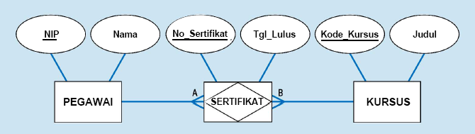
Contoh Entitas Asosiatif : Sertifikat

Slide 45
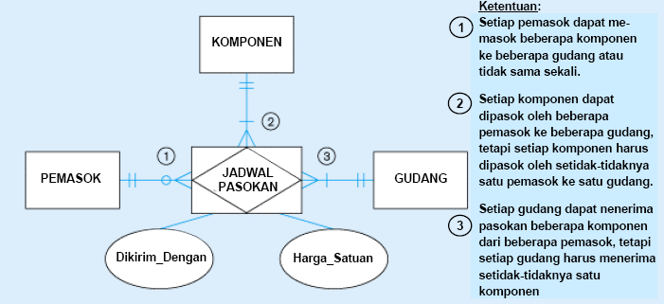
Contoh Hubungan Ternary sebagai Entitas Asosiatif

Slide 46
Physical Data Model
Merepresentasikan bagaimana model data dibangun di dalam DB
Menunjukkan seluruh struktur tabel
Nama kolom
Tipe data
Batasan kolom
Primary key & foreign key
Hubungan antartabel

